Slide 1
Увод у организацију и архитектуру рачунара 2
Александар Картељ
kartelj@matf.bg.ac.rs
Напомена: садржај ових слајдова је преузет од проф. Саше Малкова

Slide 2
Функција система прекида
Систем прекида представља један од механизама за управљање током рада процесора
поред програмских позива и скокова
У основне примене система прекида улазе
комуникација са У/И уређајима
употреба основних услуга ОС-а

Slide 3
Начин рада прекида
Прекиди се могу изазвати хардверски или софтверски
По наступању прекида, тренутно извршавани програм се прекида и прелази се на контролну процедуру која се назива рутина за обраду прекида (interrupt service routine) или опслужилац прекида (interrupt handler)
Када се опслуживање прекида доврши, програм наставља са извршавањем од места на коме је прекинут
слично као у случају позивања потпрограма

Slide 4
Хардверски прекиди
Производе се од стране спољашњих уређаја
Називају се и неплански или асинхрони прекиди
Служе за скретање пажње процесора на одговарајући уређај
Постоје две врсте хардверских прекида
Маскирајући прекиди
Могу да се одложе до неког специфичног тренутка
Нпр, ако прекид наступи током обраде претходног прекида
Немаскирајући прекиди
Одмах се обрађују од стране процесора

Slide 5
Софтверски прекиди
Називају се и плански или синхрони прекиди
Већина процесора подржава софтверске прекиде
Intel x86 – инструкција int
PowerPC – инструкција sc (system call)
MIPS – инструкција syscall (system call)
У основне намене софтверксих прекида спадају:
приступање У/И уређајима
коришћење услуга ОС-а или BIOS-а

Slide 6
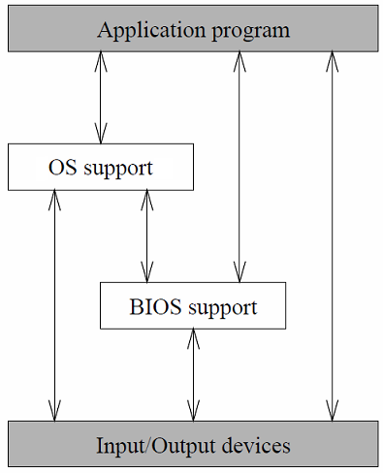
Комуникација са У/И уређајима

Slide 7
Изузеци
Посебна подврста хардверских прекида су изузеци (exceptions)
Механизам прекида се употребљава и за обраду препознатих неисправности пи извршавању програма
на пример, дељење нулом и сл.
Неки процесори праве разлику између прекида и изузетака (Intel x86) а неки не (MIPS, PowerPC)

Slide 8
Начин позивања опслужилаца
Остварује се на два основна начина:
Векторски прекиди
сваком типу прекида је додељена одговарајућа адреса у меморији
у случају наступања прекида, извршавање се наставља од те адресе
Intel x86, PowerPC
Прекиди са узроком
прекиди наступају уз означавање узрока прекида
сви прекиди се обрађују истим опслужиоцем прекида
опслужилац проверава регистар узрока и на основу његове вредности препознаје врсту прекида и преноси контролу одговарајућем коду ОС-а
MIPS

Slide 9
Пример Intel x86
Систем прекида ће бити описан на примеру фамилије процесора Intel x86

Slide 10
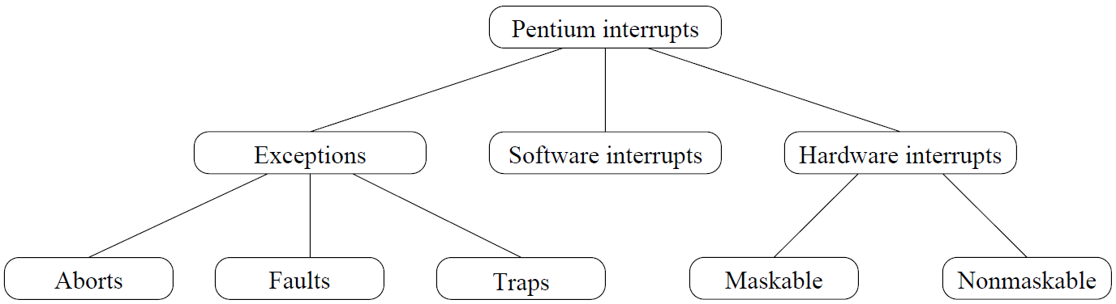
Врсте прекида проц. Intel x86

Slide 11
Обрада прекида
Прекиди се означавају бројевима 0-255
Адресе опслужилаца се налазе у таблици дескиптора прекида (interrupt descriptor table – IDT)
Ставке таблице су величине по 8 бајтова и представљају 64-битну адресу опслужиоца
Таблица се може налазити било где у меморији, а њена адреса мора бити уписана у регистар процесора IDTR
Постоје посебне инструкције за пуњење и чување таблице
Број прекида се користи као индекс таблице

Slide 12
Пример софтверског прекида
Софтверкси прекиди се праве инструкцијом int N
И додатним садржајем одговарајућих регистара процесора.
На пример, инструкција int 21H прави прекид који позива одговарајућу функцију ОС-а DOS:
Поред овога, потребно је навести код операције у регистру AH
На пример, AH=06H означава непосредан конзолни У/И
Има две придружене подфункције: унос са тастатуре и приказ унетог карактера
Подфункција се спецификује другим регистром: DL = FFH
проверава се да ли на улазу постоји неки карактер
У регистар AL се уписује повратна вредност, односно ASCII код унетог карактера

Slide 13
Изузеци (Intel x86)
Деле се на
грешке (fault)
грешке се јављају при стању које је претходило извршавању инструкције која је произвела грешку
након обраде прекида, инструкција ће бити поновљена
пример: промашај странице или сегмента, јер инструкција мора бити поновљена како би се приступило податку који је сада, након прекида унутар меморије.
замке (trap)
замке се јављају са условима након извршавања инструкције која је произвела грешку
након обраде прекида, биће извршена наредна инструкција
пример: прекорачење, кориснички прекиди
заустављања (abort)
пријављују озбиљне проблеме, могуће је да не може ни бити препозната инструкција која је произвела прекид
једино што опслужилац може да уради јесте да прекине процес
пример: хардверске неисправности, неконзистентне вредности системских таблица и сл.

Slide 14
Примери изузетака
Неки изузеци су унапред дефинисани
0 – грешка дељења
1 – један-корак
ако је постављена заставица замке (TF=1), после сваке извршене инструкције се прави ова замка
користи се за дебаговање
2 – тачка прекида
тачка прекида у коду, за дебаговање
3 – прекорачење

Slide 15
Хардверски прекиди (Intel x86)
Немаскирајући прекид се изазива довођењем сигнала на ножицу NMI процесора
процесор увек одмах реагује на овај прекид
он се не може софтверски маскирати
његов тип (број) је 2
Сви остали прекиди су маскирајући
изазивају се довођењем сигнала на ножицу INTR процесора
процесор реагује само ако је заставица IF = 1 (interrupt enable flag)
значи, може се софтверски маскирати

Slide 16
Препознавање типа прекида
Уређај поставља сигнал INTR
Процесор реагује започињањем секвенце прихватања прекида
као део те секвенце, шаље сигнал INTA уређају
Уређај реагује на сигнал INTA постављањем идентификације (броја, типа) прекида на магистралу података
у случају фамилије x86 тип прекида је 8-битни број

Slide 17
Контролери прекида
Ако је више уређаја у прилици да изазива прекиде, постоји могућност да више прекида настане у исто време
Проблем је у томе што се сви прекиди пријављују на исти начин и путем истих сигнала
То се решава помоћу додатног уређаја – контролера прекида
Контролер прекида служи као посредник између уређаја и процесора при изазивању прекида

Slide 18
Програмибилни контролер прекида PIC 8259
Пример контролера прекида је чип Intel PIC 8259
Може да опслужује до 8 уређаја
сваки уређај има по једну линију према контролеру, којом покушава да изазове прекид
са процесором се везује преко линија INTR и INTA и магистрале података
У случају да више уређаја истовремено затражи прекид, контролер серијализује те прекиде на основу приоритета

Slide 19
PIC 8259

Slide 20
Програмирање PIC 8259
PIC 8259 има два регистра
8-битни командни регистар (ICR)
користи се за програмирање контролера
подразумевани приоритети су од навишег: 0,1,...,7
8-битни регистар маске (IMR)
користи се за допуштање и онемогућавање појединачних прекида
Програмирање се остварује комуникацијом процесора са контролером
путем магистрале података и адреса:
20H – за регистар ICR
21H – за регистар IMR
Типови прекида се додељују одређивањем најнижег типа
то је тип прекида 0
остали типови су у распону +1 до +7

Slide 21
Маскирање прекида и PIC 8259
Блокирање свих прекида се остварује постављањем заставице процесора IF=0
Блокирање појединачних прекида се остварује постављањем регистра IMR контролера
бит 0 – прекид је омогућен
бит 1 – прекид је онемогућен
На пример, омогућавање само прекида 0 се постиже инструкцијама: mov AL, 0FEH out 21H, AL

Slide 22
Опслуживање прекида и PIC 8259
Сваки пут при завршетку обраде прекида који су изазвани посредством контролера, неопходно је јавити контролеру да је обрада завршена
То се ради посредством командног регистра, слањем кода 20H (назива се EOI – end of interrupt), који означава крај обраде
Након тога контролер може да настави са изазивањем нових прекида
Пример: mov AL, 20H out 20H, AL iret

